Slide 1
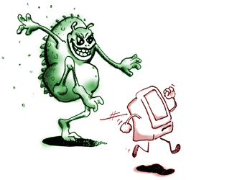
נגיפים - וירוסים
thocp.net

Slide 2
מהם הנגיפים (וירוסים)?
הנגיפים מוגדרים כיצורים אל-תאיים
(לא תאיים =acellular organisms).
הנגיפים בנויים רק מחומר תורשתי ומעטפת חלבונית.
הנגיפים הם טפילים – מתרבים אך ורק בתאים מאכסנים (תאים פונדקאים = host cells).
הנגיפים מסוגלים להתרבות בתאים חיים של צמחים, בעלי חיים, בני אדם, פטריות או חיידקים (וירוס טפיל של חיידק – בקטריופאז').

Slide 3
וירוסים – יצורים חיים? דוממים?
גדילה והתפתחות?
רבייה והעמדת צאצאים?
תנועה?
הזנה?
נשימה?
הפרשה?
קליטה ותגובה לגרויים?
מוות?
וירוסים – מקיימים סימני החיים?

Slide 4
מבנה הנגיף
הנגיפים בנויים:
מחומר תורשתי (DNA או RNA)
מבנה חלבוני = קופסית (Capsid)
לחלק מהנגיפים יש גם מעטפת חיצונית (envelope) המקיפה את הקופסית, ובנויה משומנים וסוכרים.
לפעמים מהמעטפת יוצאות בליטות, "קוצים", הדומים לריסים.
חסרי ריבוזומים  אינם מייצרים חלבונים;
חסרי אנזימים  אינם מקיימים תהליכי חילוף חומרים באופן עצמאי;

Slide 5
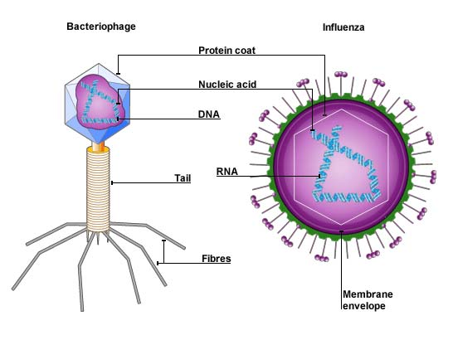
נגיפים מסוגים שונים...
סוג חומצת הגרעין
RNA רנ"א
DNA דנ"א
bbc.co.uk

Slide 6
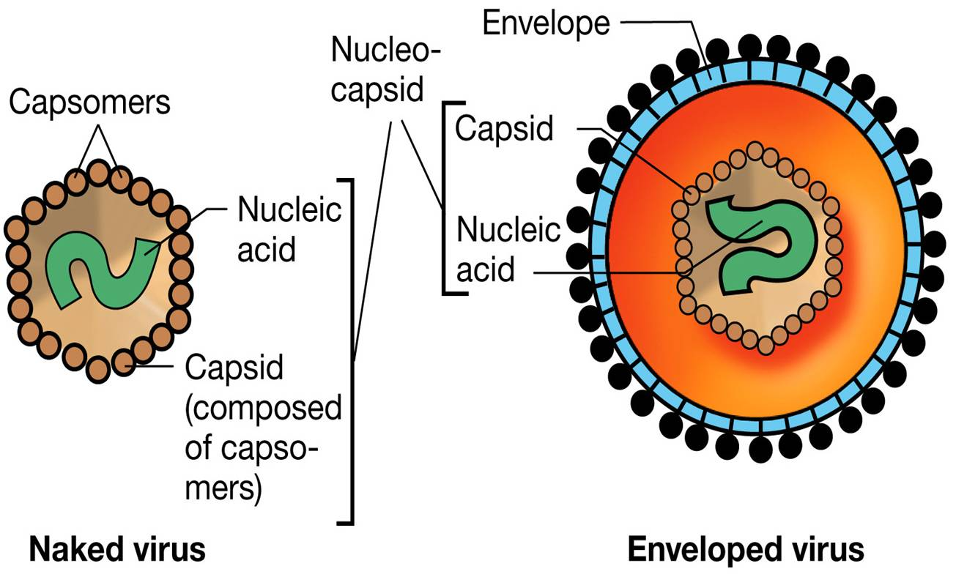
מעטפת חיצונית
יש מעטפת מחוץ לקופסית
אין מעטפת מחוץ לקופסית
202.204.115.67

Slide 7
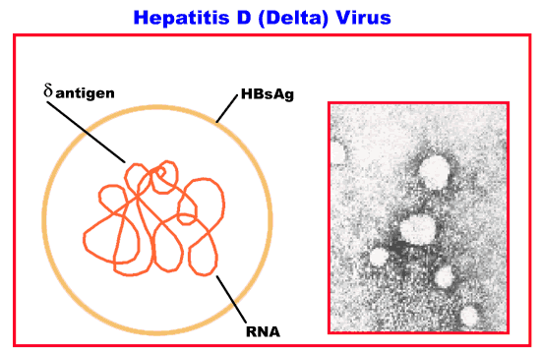
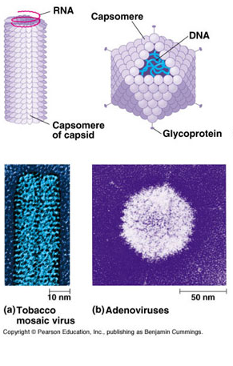
zimbio.com
צורת הקופסית
מעגלית
סלילונית - חוטית (helical)
איקוזהדרית (icosahedral)

Slide 8
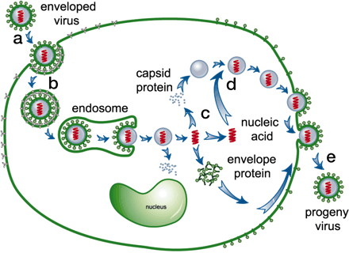
התרבות הנגיפים
לנגיפים, המתרבים בתאי המאכסן, חמישה שלבים במחזור החיים:
1. ספיחה – הנגיף נקשר למולקולות מסוימות על פני השטח של התא המאכסן.
www.pnas.org

Slide 9
2. כניסה/חדירה – הנגיף נכנס בשלמותו, או שהוא מחדיר את החומר התורשתי בלבד לתא המאכסן.
בשלב זה משיל הוירוס את הקופסית.
www.pnas.org

Slide 10
3. בנייה ושיכפול – החומר התורשתי של הנגיף משתלט על התא המאכסן וגורם לו לייצר עותקים רבים של החומר התורשתי הנגיפי ושל חלבוני הנגיף.
www.pnas.org

Slide 11
4. אריזה – החומר התורשתי וחלבוני הגיף נארזים ליחידות נגיפיות (ויריונים).
www.pnas.org

Slide 12
5. השתחררות – הנגיפים משתחררים החוצה מהתא (לעיתים קרובות תוך "פיצוץ" התא המאכסן.
www.pnas.org

Slide 13
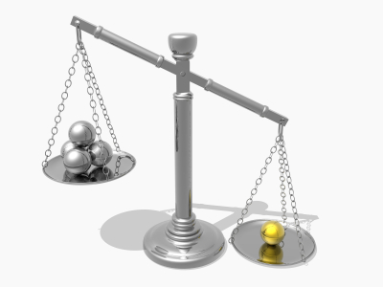
זמן תרגול....
השוואה בין חיידקים ונגיפים
280group.com
מאמר על נגיפים, חיידקים ומה שביניהם, השוואה

